Slide 1
RailBeat
Summer School
Alan, Dina, Ravaka, Gabriel

Slide 2
Sommaire
01
03
02
04
Objectif
Outils
Planification
Aperçu

Slide 3
01
Objectif

Slide 4
Objectif
Transition 1ère → 2ème
Développer une solution
Gestion de projet
Recherche autonome

Slide 5
02
Planification

Slide 6
Planification - Prototype
Task name | Duration (in half days) | Assigné à | Content | Risk & why ?
Recherche | 2 | All | Faire des recherches sur les outils et sur la modélisation | Moyen
Analyse de la musique | 4 | R, G | Modifier les fichiers audios en fichiers midi Gérer les plages de fréquences (Hz) via MIDI Détecter les notes de musique | Très risqué
Génération | 4 | A, D | Créer le train Créer l’animation des nuages procéduralement Créer l’animation des feu d’artifices procéduralement Créer la synchronisation de la musique et des animations | Moyen
Présentation | 1 | All | Préparer le support | Aucun

Slide 7
Planification - Alpha
Task name | Duration (in half days) | Assigné à | Content | Risk & why ?
Analyse de la musique | 10 | R, G | Analyser la musique Détecter les différents instruments de musique | Très risqué
Génération | 10 | A, D | Créer l’animation de la fumée procéduralement Créer l’animation des oiseaux procéduralement Créer l’animation de la pluie procéduralement Créer différents environnement | Moyen
Présentation | 2 | All | Préparer le support | Aucun
Notes:
Alan

Slide 8
Planification - Final
Task name | Duration (in half days) | Assigné à | Content | Risk & why ?
Analyse de la musique | 7 | R, G | Détecter le volume de la musique | Très risqué
Génération | 7 | A, D | Créer l’animation des fleurs procéduralement Créer l’animation de jour/nuit Gérer taille en fonction de volume | Moyen
Présentation | 2 | All | Préparer le support | Aucun
Notes:
Dina

Slide 9
03
Outils
Notes:
Alan

Slide 10
Outils
Visual Studio code Lib de dessin python : pygame Lib python : math Lib python : random Lib python : numpy
Notes:
Alan

Slide 11
04
Aperçu
Notes:
Dina

Slide 12
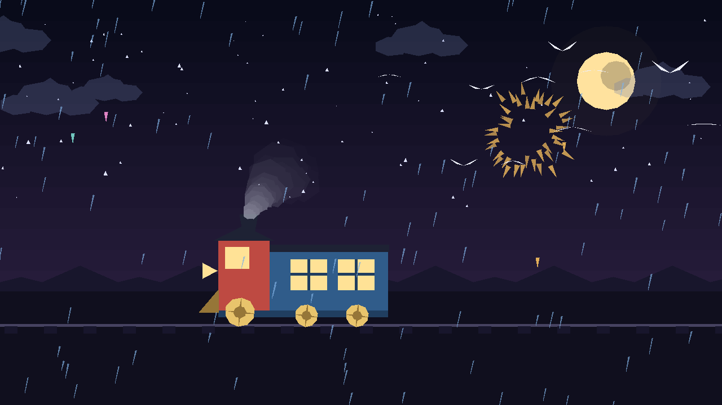
Aperçu
1. Train sur un rail
2. Animation en fonction de la musique
3. Animation de pluie
4. Animation jour/nuit
Notes:
Dina

Slide 13

Merci!
Avez-vous des questions?
Please keep this slide for attribution
Notes:
Dina

